Slide 1
Тема: Уява
План:
Поняття уяви та її функції.
Фізіологічні механізми уяви.
Типи уяви.
Види уяви.
Психологічні механізми уяви.
Розвиток уяви.

Slide 2
Уява – це психічний процес, який полягає у створенні нових образів шляхом обробки матеріалу сприймань і уявлень, одержаних у попередньому досвіді.

Slide 4
Говорячи про зв'язки уяви з дійсністю, Л .С. Виготський сформулював перший і найважливіший закон уяви; творча діяльність уяви знаходиться в прямій залежності від багатства і різноманітності попереднього досвіду людини, зміст якого відображує дійсність і складається з елементів, узятих з неї. Чим багатший досвід людини, тим більшим є наявний в уяві матеріал. Образ – уявлення лабільний, динамічний за своєю природою, тобто він кожного разу може змінюватися, перетворюватися. Але якщо мова йде про образ – уявлення як продукт уяви, то він є просто «миготінням» без певного напряму, а перетворенням, зумовленим певною тенденцією.
Саме сприймання дійсності часто перетворюється уявою під впливом почуттів, бажань, симпатій і антипатій. Ці перетворення приводять до викривлення, коли «бажане видається за дійсне», і таким чином нібито «затушовуються» реальні властивості предмета, а іноді і до більш глибокого пізнання дійсності. Під впливом почуттів уява може яскравіше виявляти справжній образ людини.

Slide 5
Ще один цікавий аспект, який відображає вплив емоційного чинника на уяву, виявляється у сформульованому Л.С.Виготським законі – законі спільного емоційного знаку. Його сутність полягає в такому: враження і образи, що мають спільний емоційний знак, тобто ті, що мають на нас подібний емоційний вплив, можуть об'єднуватися між собою, незважаючи на те, що жодного зв'язку між цими образами не існує.
Існує і зворотний зв'язок уяви з емоцією, коли уява впливає на почуття. Це так званий закон емоційної реальності. Його сутність зводиться до того, що будь-який витвір фантазії має зворотний вплив на наші почуття. І якщо цей витвір сам по собі не відповідає дійсності, то почуття, яке викликається ним, є дійсним, таким, що реально переживається, почуттям, що захоплює людину

Slide 6
2. Фізіологічні механізми уяви
Виникнення образів фантазії – результат діяльності мозку. Уява, як і всі інші психічні процеси – функція кори великих півкуль. Як ми вже вияснили, фізіологічну основу пам'яті складає замикання тимчасових нервових зв'язків та їх наступна актуалізація (відтворення, поновлення, розгальмування). У процесі ж уяви утворені протягом життя зв'язки розпадаються (дисоціюються) і об'єднуються в нові системи.
Це поєднання стає можливим у результаті виникнення в корі головного мозку сильного осередку збудження, викликаного пробудженням потреби або якого-небудь безпосереднього враження.
Але уява має складну структуру і пов'язана з емоціями. Передбачається, що вона є функцією не лише кори великих півкуль, але й функцією глибинних відділів мозку, зокрема гіпоталамо-лімбічної системи

Slide 15
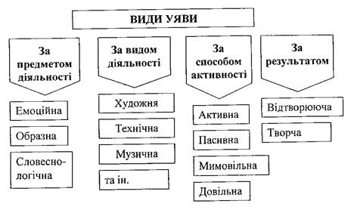

Slide 17
Механізми творення образів уяви

Slide 21
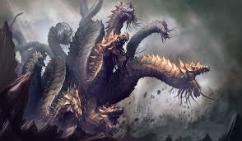
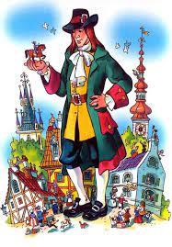
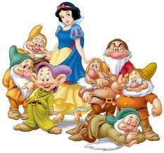
4. Гіперболізація – збільшення характеристик предмета

Slide 22
5. Літота – зменшення характеристик обєкта

Slide 23
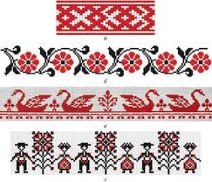
6. Схематизація – розбіжності зменшуються, а риси схожості виходять на перший план

